Slide 1
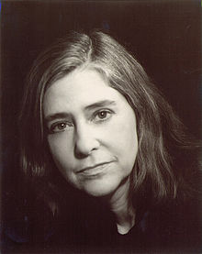
Margaret hamilton
Notes:
Ingénieur du MIT, elle intègre le programme Apollo à 32 ans, mère d’une petite fille qu’elle amène souvent au travail

Slide 2
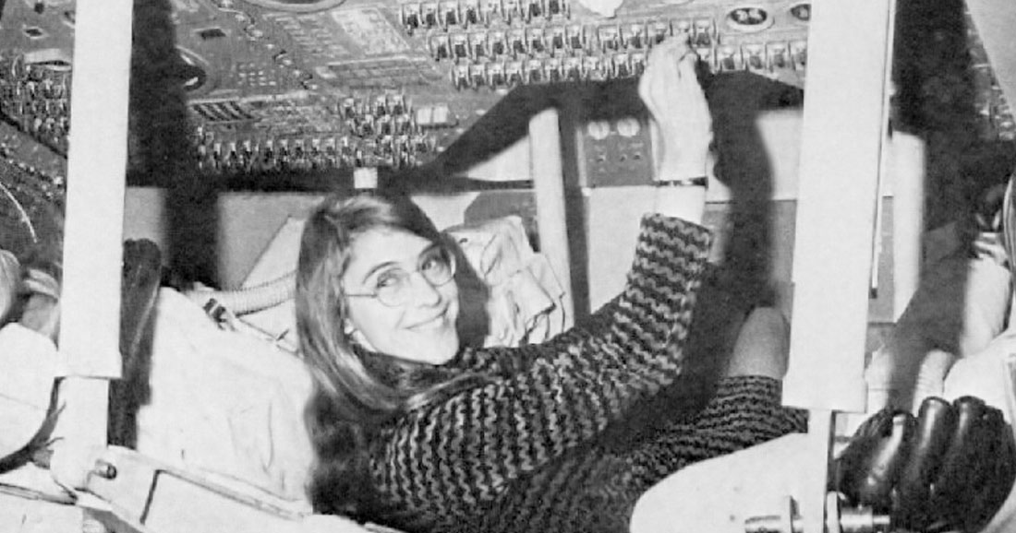
Une compilation (impression des circuits) prend des jours, les tests une semaine. Pas droit à l’erreur.
Notes:
À l’époque la complexité du codage est infiniment supérieur à celle d’aujourd’hui, il n’y as presque aucun outils. En plus du sexisme ambiant, Margaret Hamilton doit s’occuper de sa fille. À l’époque on ne parle pas encore de logiciel et l’informatique est une science nouvelle avec de très rare expert

Slide 3
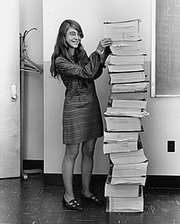
Pas de ctrl-F. Pas de point d’arret.
Notes:
Margaret Hamilton prise au MIT à coté d’une version imprimé du code qu’elle a écrit pour l’ordinateur de bord de l’aterrisseur lunaire

Slide 4
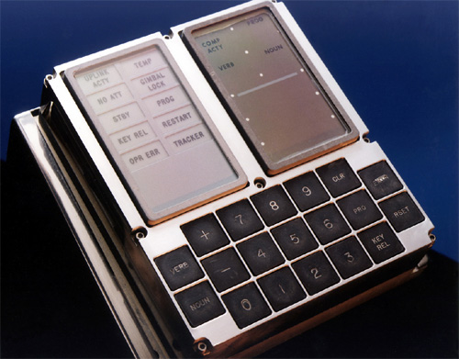
Apollo Guidance Computer
72 Ko de mémoire
4 Ko par instruction
2048 mot par instruction
1 M Hz
6 taches parallèles
Processeur 16bit
32 Kg
Notes:
Les limitation technologique et les faibles connaissances informatiques de l’époque forçait les développeurs à rivaliser ingéniosité pour faire entrer tout le code dans l’ordinateur

Slide 5
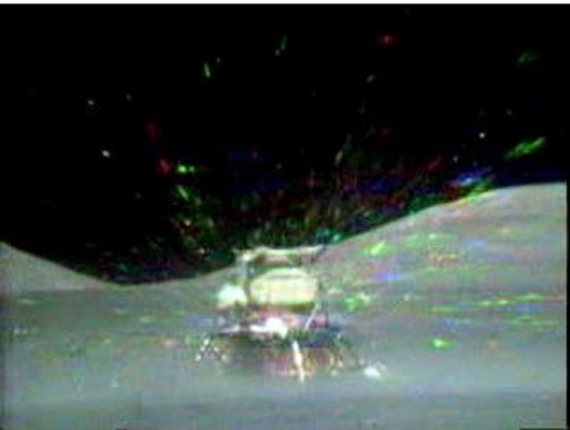
Erreur il y aurait dû y avoir
« Nos astronautes ne font pas d’erreur » - Gene Kranz
Notes:
Un jour la fille de Hamilton joua avec une des pile de circuit imprimé, créant un default qui provoqua un énorme bug et une paralysie du system un jour de test. Persuadé qu’un des astronaute pouvait lui aussi faire une erreur, et contre les consigne de ses supérieurs justifiant que leur astronaute « ne faisait pas d’erreurs », elle coda son programme pour anticiper cette panne potentiel. Panne qui se produisit au moment de la Manoeuvre d’alunissage : une erreur des astronaute ayant oublié d’eteindre le radar le faisait envoyer des données de calcule inutiles à l’ordinateur. Mais celui-ci a été asser « intelligent » pour différencier les instructions par ordre de priorité, et exécuta donc normalement la séquence d’alunissage. Après retour sur terre et analyse du boitier, il fut confirmé que sans la décision d'Hamilton de différencier les instruction, le module n’aurait pas accomplie la séquence à temps

